Slide 1

常用串口通信原理
汇报人：文小库
汇报时间：2024-06-23

Slide 2

目录
UART通信原理
RS232通信原理
RS485通信原理
SPI通信原理
IIC通信原理

Slide 3
串口通信的分类：
根据传输数据的位宽，串口通信可分为串行通信与并行通信，串行通信是指设备之间通过少量数据信号线(一般是 8 根以下)，地线以及控制信号线，按数据位形式一位一位地传输数据的通讯方式。而并行通讯一般是指使用 8、16、32 及 64 根或更多的数据线进行传输的通讯方式。UART\SPI\I2C等均为串行通信，DDR为并行通信。
单工、半双工、全双工通信单工通信：只需要一根数据线。在任何时刻都只能进行一个方向的通信，即一个固定为发送设备，另一个固定为接收设备通信。半双工通信：需要两根数据线。可以进行两个方向的传输，但不能同时进行。全双工通信：需要两根数据线。在同一时刻可以进行两个方向的传输，即两个设备可以同时收发数据。

Slide 4

01
基于TTL的UART通信协议

Slide 5
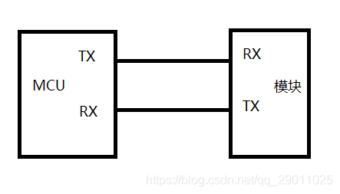
UART定义及作用
1
UART是通用异步收发器（Universal Asynchronous Receiver Transmitter）的缩写，是一种通用串行数据总线，用于异步通信。
2
UART可以实现全双工传输和接收，即能同时进行数据的发送和接收。
3
在嵌入式设计中，UART被广泛应用于与PC进行通信，包括与监控调试器和其他器件（如EEPROM）的通信。

Slide 6
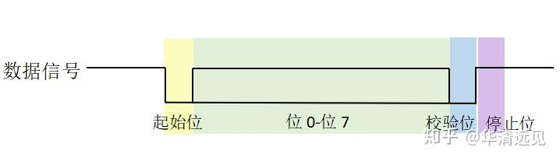
UART接口标准简介
UART通信协议一帧数据的构成：起始位+ 数据位 + 校验位 + 停止位
起始位：1位，
逻辑’0’
数据位：5~8位，可以在MCU中设置
校验位：0~1位， 无校验/奇校验/偶校验
奇校验：在数据位中有奇数个逻辑‘1’时，该位为0；否则为1
偶校验：在数据位中有偶数个逻辑‘1’时，该位为0；否则为1
停止位：0.5~2位，（传输每个都会占用固定时长），逻辑‘1’
数据传输顺序：先传送数据的低位
通信速度(波特率baud)：在单片机应用，常用通信速度有2400、4800、9600、19200、115200 bit/s

Slide 7
起始位、停止位和校验位功能
起始位
停止位
校验位
用于同步发送端和接收端的数据传输。当接收端检测到从高电平到低电平的跳变时，开始接收数据。
用于表示数据传输的结束，并帮助接收端恢复同步。停止位的高电平状态使接收端有足够的时间准备下一次的数据接收。
用于检测数据传输中的错误。奇偶校验是一种常用的校验方式，通过在数据位后添加一个校验位，使得整个数据字节中的1的数量为奇数（奇校验）或偶数（偶校验）。接收端通过比较接收到的数据位和校验位的奇偶性来检测错误。

Slide 8
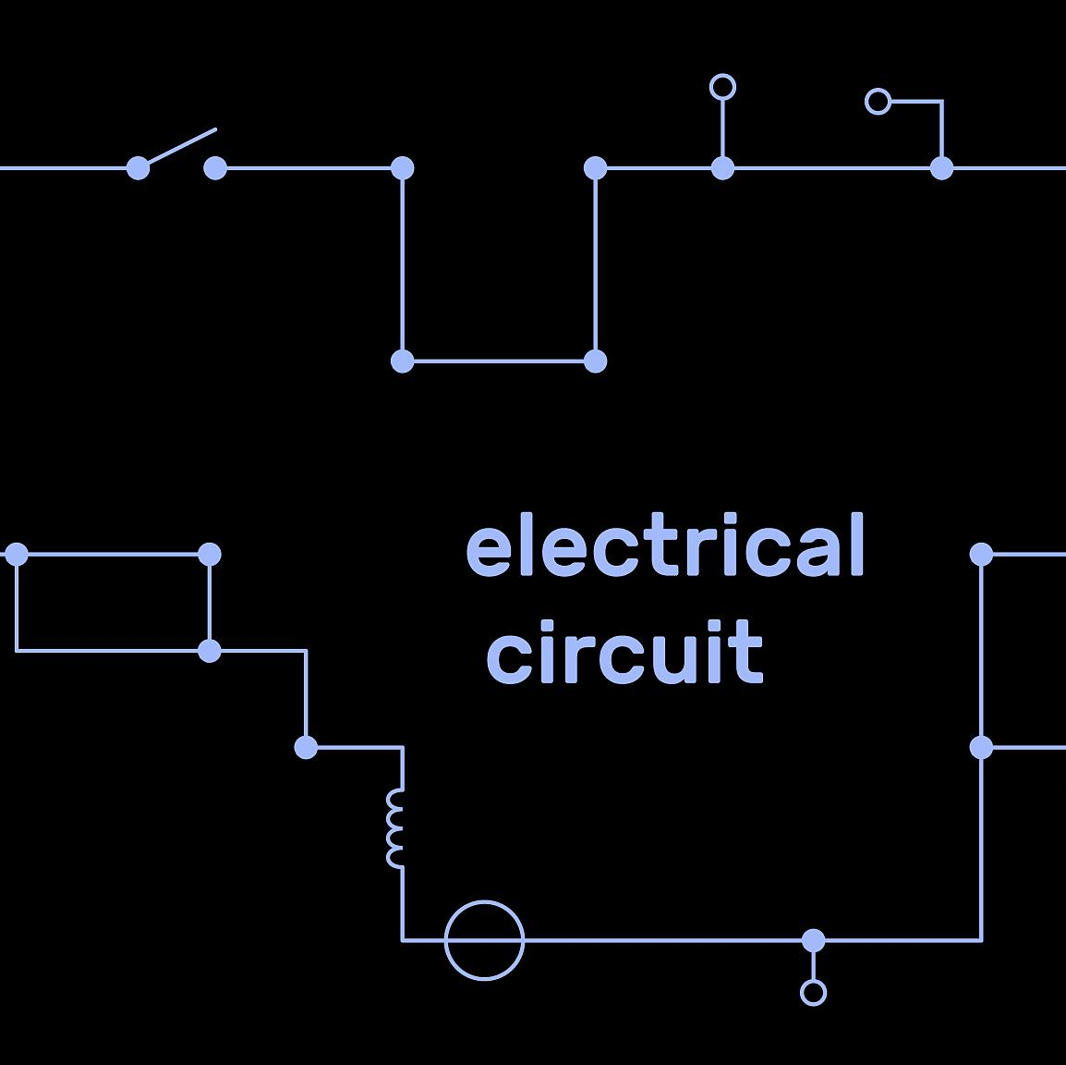
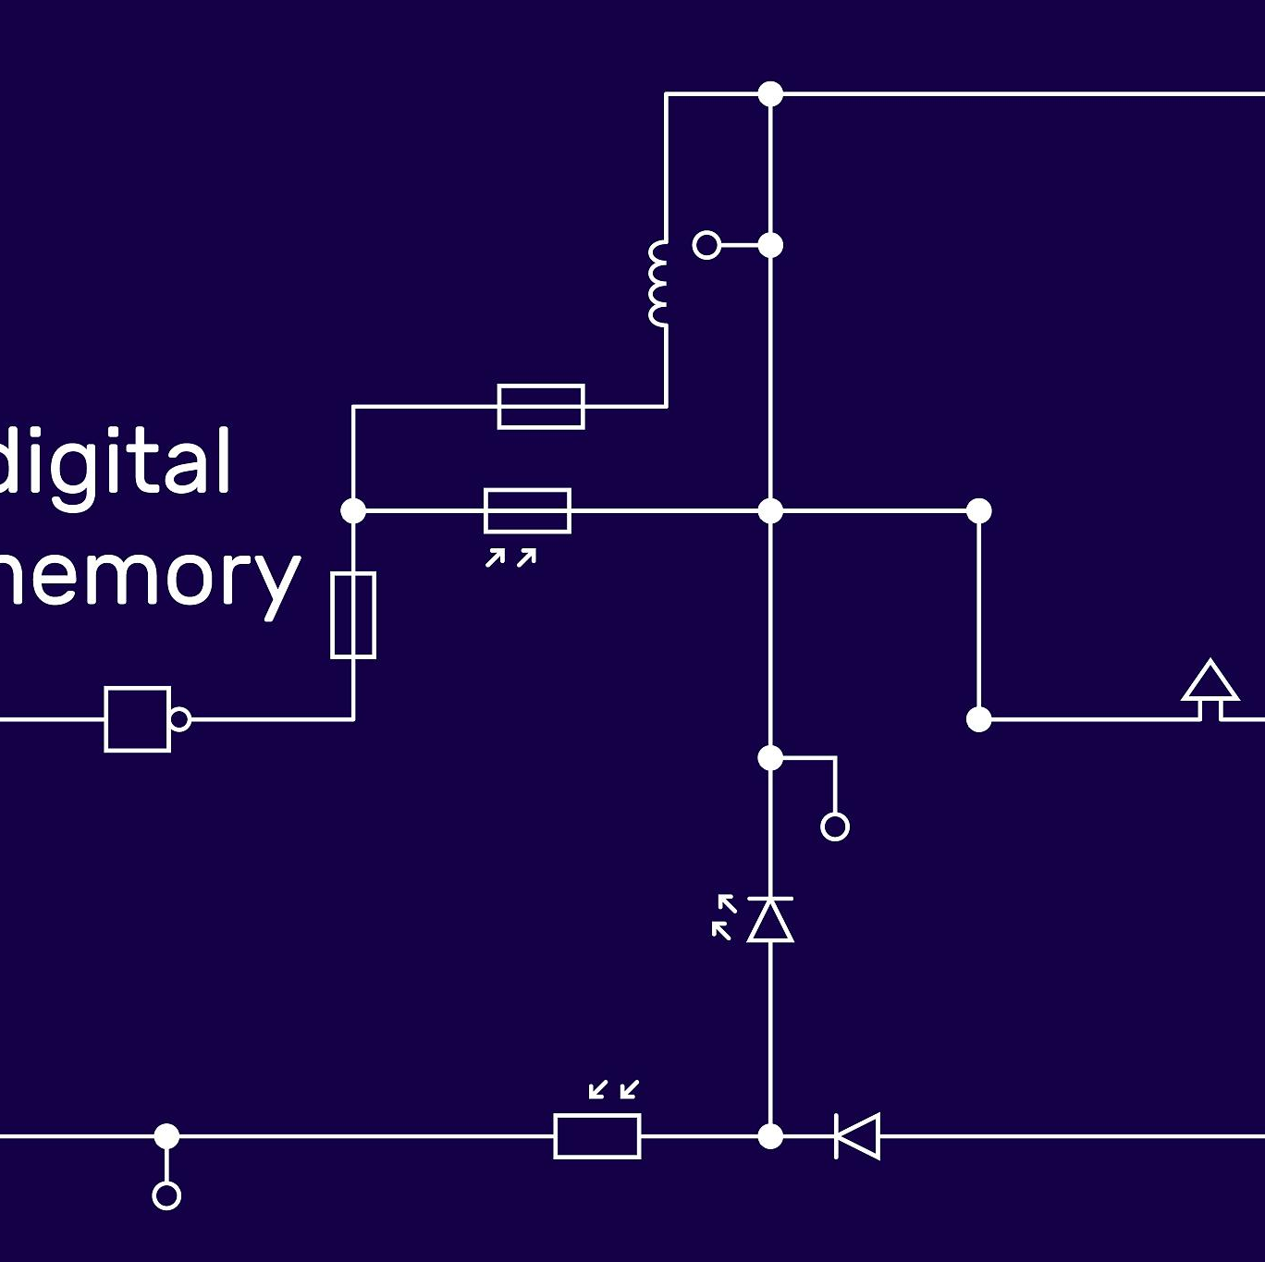
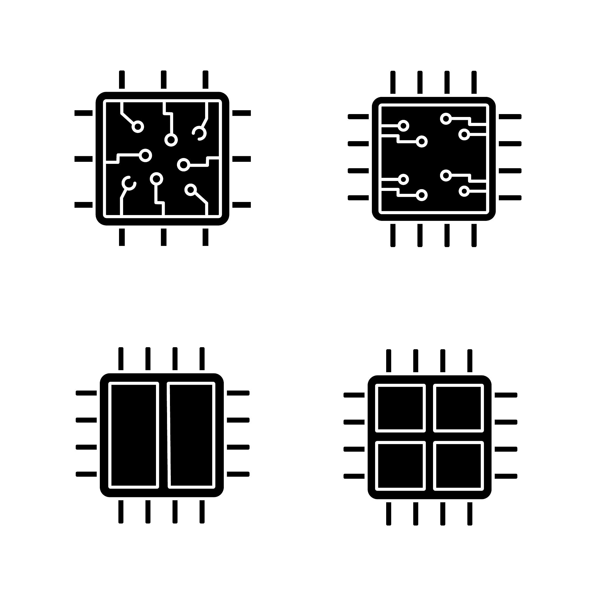
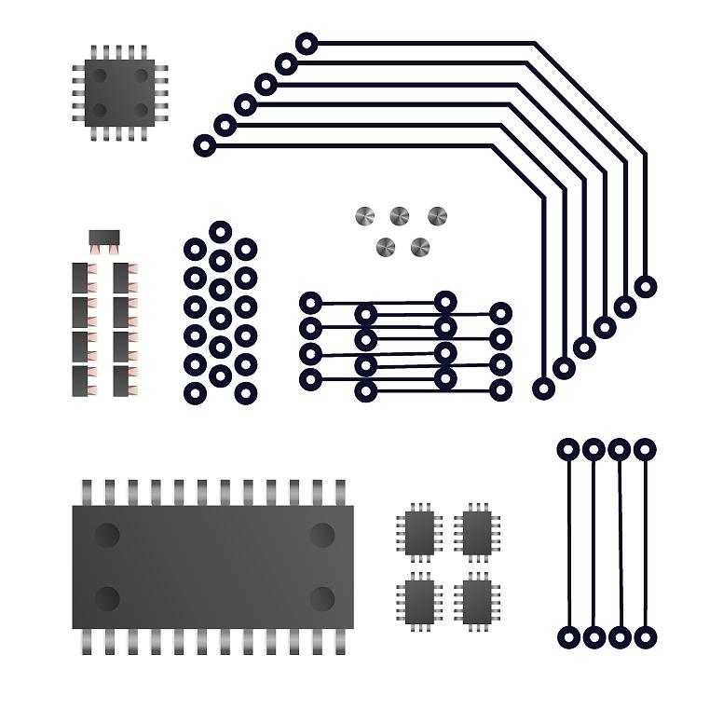
TTL电平标准
TTL电平是指晶体管-晶体管逻辑电平，是一种数字电路中的电平标准。
TTL电平信号规定，+5V等价于逻辑“1”，0V等价于逻辑“0”，采用二进制来表示数据。
TTL高低电平之间的电压差较小，在短距离、低噪声的环境下使用更为合适。
由于TTL电路使用晶体管作为开关元件，其输出电流较大，可驱动多个输入负载。

Slide 9
02
基于Rs232的UART通信协议

Slide 10
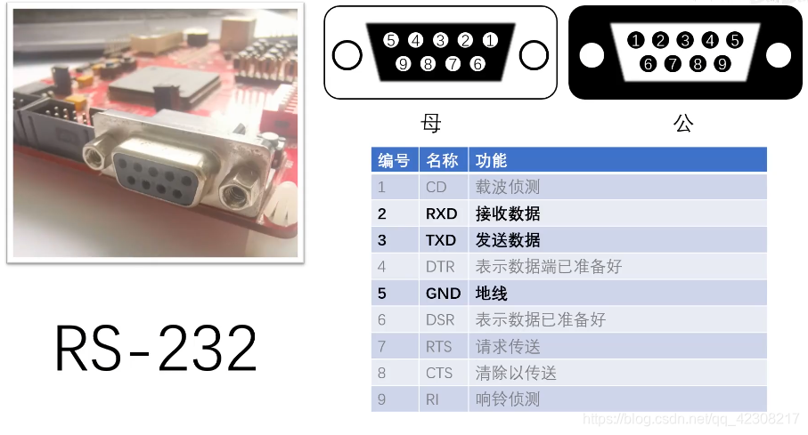
数据格式及传输速率设置
RS232，全称“推荐标准232”（Recommended Standard 232），是由美国电子工业协会（Electronic Industries Alliance，EIA）在1960年代制定的一种串行数据通信接口标准。它规定了数据终端设备（DTE）和数据通信设备（DCE）之间的接口信号和电路特性，使得不同厂商生产的设备之间能够方便地进行数据交换。

Slide 11
RS232电平标准
01
电气特性
RS232接口使用基于电压的信号表示数据。标准规定逻辑高电平为-3V至-15V之间，逻辑低电平为+3V至+15V之间。这种电平设置有助于提高抗干扰能力和信号传输的稳定性。
02
信号传输速率
RS232接口支持多种传输速率，包括110bps、300bps、1200bps、2400bps、9600bps、19200bps等。较低的传输速率使得RS232接口在远距离传输时具有良好的稳定性。
03
连线规范
根据RS232接口规范，通常使用DB9或DB25连接器进行物理连接。这些引脚分别用于传输数据、控制信号和地线等。

Slide 12
03
基于Rs485的UART通信协议

Slide 13
RS485通信协议
01
02
03
04
电平标准：RS-485以两线间的电压差为+2V到+6V表示逻辑1，以两线间的电压差为-2V到-6V表示逻辑0。这种差分信号传输方式使得RS-485具有更强的抗干扰能力。
多节点通信：RS485支持多个节点之间的通信，可实现多台设备的互联，适用于工业自动化系统等多节点通信场景。
远距离传输：RS485可以在较长距离上进行数据传输，最高传输距离可达1200米，适用于楼宇自动化、智能交通系统等需要大范围覆盖的应用。
高传输速率：RS485支持较高的数据传输速率，最高可达10 Mbps，适用于实时监控系统、数据采集系统等需要快速数据传输的应用。

Slide 14
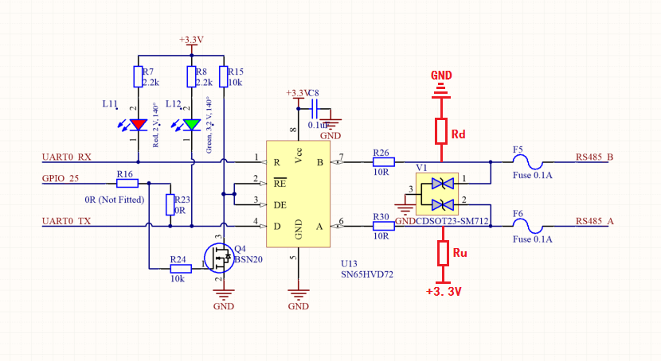
RS485_EN 为高电平，逻辑为1，发送使能，接收禁止。
RS485_EN 为低电平，逻辑为0，发送禁止，接收使能

Slide 15
04
IIC通信原理

Slide 16
IIC定义与特点
IIC(Inter－Integrated Circuit)总线是一种由NXP（原PHILIPS）公司开发的两线式串行总线，用于连接微控制器及其外围设备。多用于主控制器和从器件间的主从通信，在小数据量场合使用，传输距离短，任意时刻只能有一个主机等特性。
通信方式：IIC是半双工，而不是全双工 ，同一时间只可以单向通信
简单的硬件接口：IIC仅需要两根线（SCL时钟线和SDA数据线）即可实现通信，降低了硬件设计的复杂性。
高速数据传输：虽然IIC是为低速设备设计的，但其数据传输速率可达每秒数百千比特（kbps），满足大多数应用需求。
多主从设备支持：IIC总线可以连接多个主设备和从设备，实现灵活的通信拓扑结构。

Slide 17
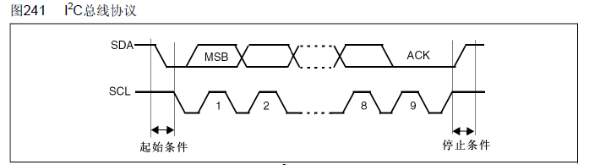
开始信号：SCL 为高电平时，SDA 由高电平向低电平跳变，开始传送数据。
结束信号：SCL 为高电平时，SDA 由低电平向高电平跳变，结束传送数据。
数据有效性
IIC信号在数据传输过程中，当SCL=1高电平时，数据线SDA必须保持稳定状态，不允许有电平跳变，只有在时钟线上的信号为低电平期间，数据线上的高电平或低电平状态才允许变化。
SCL=1时 数据线SDA的任何电平变换会看做是总线的起始信号或者停止信号。

Slide 18
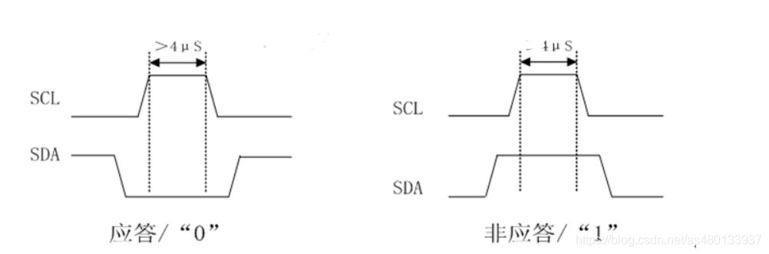
应答信号：主机SCL拉高，读取从机SDA的电平，为低电平表示产生应答应答信号为低电平时，规定为有效应答位（ACK，简称应答位），表示接收器已经成功地接收了该字节；应答信号为高电平时，规定为非应答位（NACK），一般表示接收器接收该字节没有成功。**每发送一个字节（8个bit）**在一个字节传输的8个时钟后的第九个时钟期间，接收器接收数据后必须回一个ACK应答信号给发送器，这样才能进行数据传输。

Slide 19
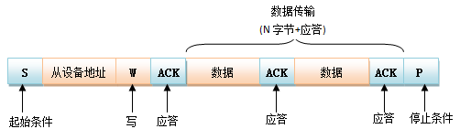
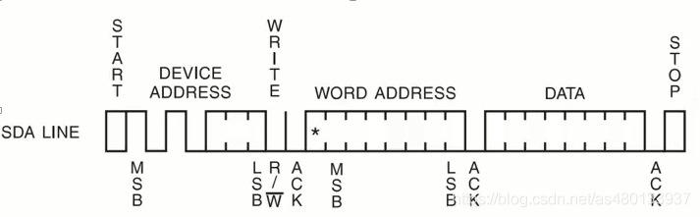
Start: IIC开始信号，表示开始传输。
DEVICE_ADDRESS:: 从设备地址,就是7位从机地址
R/W： W(write)为写，R(read)为读
ACK： 应答信号
WORD_ADDRESS ： 从机中对应的寄存器地址 比方说访问 OLED中的 某个寄存器
DATA: 发送的数据
STOP: 停止信号，结束IIC
在写数据的过程中，每成功写入一个字节，E2PROM存储空间的地址就会自动加1，当加到0xFF后，再写一个字节，地址就会溢出又变成0x00。

Slide 20
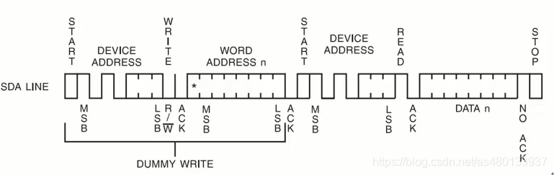
主机首先产生START信号
然后紧跟着发送一个从机地址，注意此时该地址的第8位为0，表明是向从机写命令，
这时候主机等待从机的应答信号(ACK)
当主机收到应答信号时，发送要访问的地址，继续等待从机的应答信号，
当主机收到应答信号后，主机要改变通信模式(主机将由发送变为接收，从机将由接收变为发送)所以主机重新发送一个开始start信号，然后紧跟着发送一个从机地址，注意此时该地址的第8位为1，表明将主机设 置成接收模式开始读取数据，
这时候主机等待从机的应答信号，当主机收到应答信号时，就可以接收1个字节的数据，当接收完成后，主机发送非应答信号，表示不在接收数据
主机进而产生停止信号，结束传送过程。

Slide 21
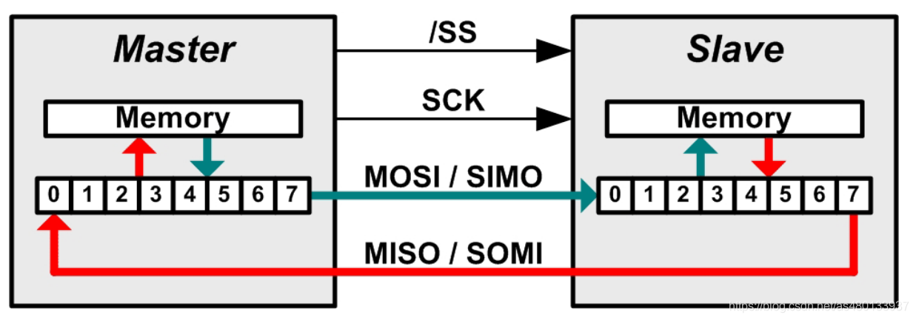
SPI主机和从机都有一个串行移位寄存器，主机通过向它的SPI串行寄存器写入一个字节来发起一次传输。
SPI只有主模式和从模式之分，没有读和写的说法，外设的写操作和读操作是同步完成的。如果只进行写操作，主机只需忽略接收到的字节；反之，若主机要读取从机的一个字节，就必须发送一个空字节来引发从机的传输。也就是说，你发一个数据必然会收到一个数据；你要收一个数据必须也要先发一个数据。

Slide 22
05
错误检测与纠正技术探讨

Slide 23

SPI定义及发展历程
SPI（Serial Peripheral Interface）是一种同步串行接口技术，用于微控制器与外部设备之间的通信。
SPI起源于Motorola公司，随着微控制器技术的不断发展，SPI接口逐渐成为微控制器与外部设备通信的常用接口之一。
SPI接口具有高速、全双工、同步通信等特点，广泛应用于各种嵌入式系统中。
SPI分为主、从两种模式，当存在多个从设备时，通过各自的片选信号进行管理。

Slide 24
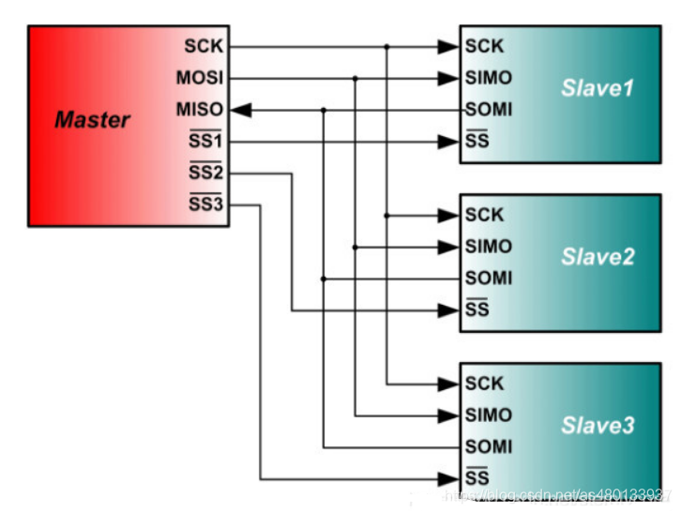
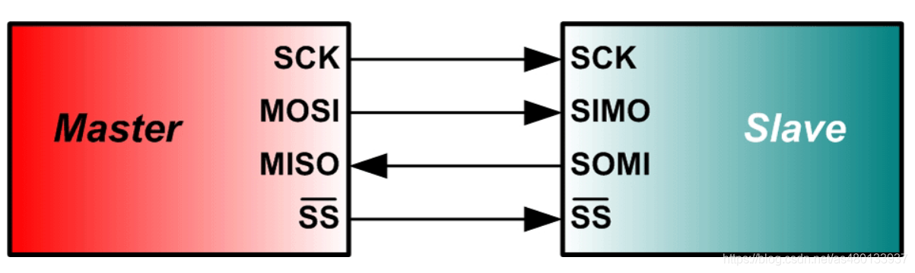
SPI信号线SPI接口一般使用四条信号线通信：
MISO： 主设备输入/从设备输出引脚。该引脚在从模式下发送数据，在主模式下接收数据。
MOSI： 主设备输出/从设备输入引脚。该引脚在主模式下发送数据，在从模式下接收数据。
SCLK：串行时钟信号，由主设备产生。
CS/SS：从设备片选信号，由主设备控制。它的功能是用来作为“片选引脚”，也就是选择指定的从设备，让主设备可以单独地与特定从设备通讯，避免数据线上的冲突。

Slide 25
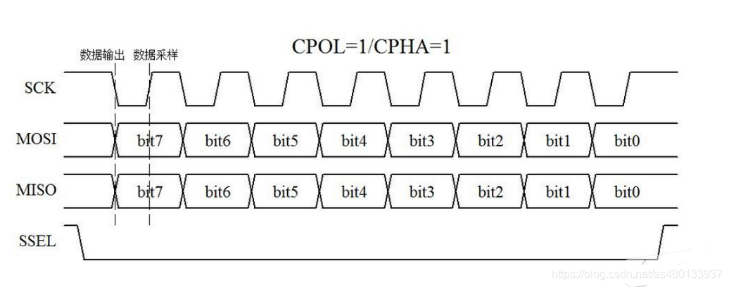
首先拉低对应SS信号线，表示与该设备进行通信主机通过发送SCLK时钟信号，来告诉从机写数据或者读数据这里要注意，SCLK时钟信号可能是低电平有效，也可能是高电平有效，因为SPI有四种模式，这个我们在下面会介绍主机(Master)将要发送的数据写到发送数据缓存区(Menory)，缓存区经过移位寄存器(0~7)，串行移位寄存器通过MOSI信号线将字节一位一位的移出去传送给从机，，同时MISO接口接收到的数据经过移位寄存器一位一位的移到接收缓存区。从机(Slave)也将自己的串行移位寄存器(0~7)中的内容通过MISO信号线返回给主机。同时通过MOSI信号线接收主机发送的数据，这样，两个移位寄存器中的内容就被交换。

Slide 26
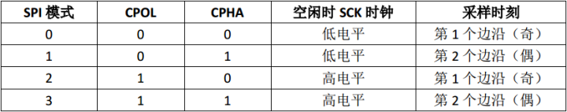
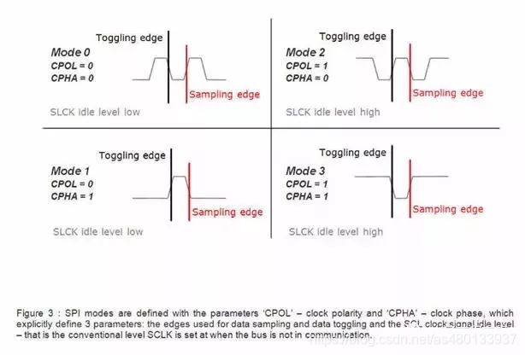
SPI通信的四种模式
SPI的四种模式，简单地讲就是设置SCLK时钟信号线的那种信号为有效信号
SPI通信有4种不同的操作模式，不同的从设备可能在出厂是就是配置为某种模式，这是不能改变的；但我们的通信双方必须是工作在同一模式下，所以我们可以对我们的主设备的SPI模式进行配置，通过CPOL（时钟极性）和CPHA（时钟相位）来控制我们主设备的通信模式。
它们的区别是定义了在时钟脉冲的哪条边沿转换（toggles）输出信号，哪条边沿采样输入信号，还有时钟脉冲的稳定电平值（就是时钟信号无效时是高还是低）。每种模式由一对参数刻画，它们称为时钟极（clock polarity）CPOL与时钟期（clock phase）CPHA。

Slide 27
循环冗余校验（CRC）原理
CRC基本思想
CRC计算过程
CRC应用与优点
CRC的基本思想是利用线性编码理论，在发送端根据要传送的二进制码序列，按照一定的规则产生一个校验用的监督码（即CRC码），并附在信息后边，构成一个新的二进制码序列，最后发送出去。
发送端将数据按照指定的编码规则进行处理，并利用生成多项式对数据进行除法运算得到余数，该余数即为CRC校验码。接收端收到数据后，也利用同样的生成多项式对数据进行除法运算，如果得到的余数与发送的CRC校验码相同，则表示数据传输无误。
CRC被广泛应用于计算机网络、存储系统、通信系统等领域。其优点在于计算过程相对简单且能够快速生成和校验校验值，同时能够检测出多种不同类型的错误，具有较高的位移敏感性，有助于快速定位错误。在UART通信中，CRC作为一种有效的错误检测和纠正机制，能够提高数据传输的可靠性。

Slide 28

其他高级错误检测技术简介
循环冗余校验(CRC)：CRC是一种通过计算数据的多项式除法校验和来检测错误的方法。发送方将数据块视为一个巨大的二进制数，然后用一个特定的多项式去除它，余数将附加在数据块后面一起发送。接收方进行同样的计算，如果余数相符，则认为数据正确。
海明码(Hamming Code)：海明码是一种可以检测并纠正单比特错误的编码方式。它通过增加冗余位，使得数据中的每一位都被特定位覆盖，这些特定位就是校验位。通过校验位的组合，可以精确地定位和纠正错误的位。
前向纠错码(FEC)：FEC技术通过在发送的数据中加入额外的纠错码，使得接收端可以检测和纠正一定数量的错误。这种方法不需要反向通道来请求重传，适合在通信质量较差或者实时性要求较高的场合使用。

Slide 29
06
性能优化与可靠性提升策略

Slide 30

波特率自适应技术实现
动态调整波特率
根据通信线路的实际状况，动态调整UART通信的波特率，以适应不同传输距离和信号质量的要求。
波特率检测算法
设计高效的波特率检测算法，能够准确识别并匹配通信双方的波特率设置，确保数据传输的正确性。
自适应波特率范围
支持较宽的波特率范围，以满足不同应用场景下的通信需求。

Slide 31


缓冲区管理优化方法
高效缓冲区设计
缓冲区大小调整
缓冲区状态监控
采用循环缓冲区或双缓冲区结构，提高数据接收和发送的效率，减少数据丢失和溢出的情况。
根据实际应用场景和数据传输量，动态调整缓冲区的大小，以平衡内存占用和数据处理能力。
实时监控缓冲区的状态，包括数据填充情况、空满状态等，以便及时采取相应措施，确保数据传输的连续性和稳定性。

Slide 32
抗干扰能力提升途径
奇偶校验和校验和
在数据传输过程中加入奇偶校验位或校验和，用于检测数据传输过程中的错误，提高通信的可靠性。
信号滤波技术
采用数字滤波算法对UART通信信号进行滤波处理，减少噪声和干扰对通信质量的影响。
重复发送机制
对于重要数据或关键指令，采用重复发送机制，确保数据在传输过程中不被丢失或损坏。

Slide 33

长时间稳定运行保障措施
定时复位机制
设计定时复位机制，定期对UART通信模块进行复位操作，以清除可能存在的错误状态或故障，确保长时间稳定运行。
温度监控与散热设计
对UART通信模块进行温度监控，并设计合理的散热结构，防止因过热导致的性能下降或故障。
电源管理优化
优化电源管理策略，确保UART通信模块在不同电源条件下的稳定性和可靠性。

Slide 34
07
总结回顾与未来发展趋势预测

Slide 35
UART通信原理重点知识回顾
波特率
UART通信的速率通常称为波特率，它表示每秒传输的位数。波特率的选择取决于通信双方的需求和硬件能力。
基于电信号传输
起始位和停止位
UART通信基于电信号的传输，通过两根信号线（TX和RX）实现数据的发送和接收。
UART通信使用一个起始位来标识数据的开始，以及一个或多个停止位来标识数据的结束。这有助于接收方正确解析数据。
03
02
04
全双工通信
数据位和校验位
UART通信是一种全双工通信协议，意味着它允许数据在同一时间内在两个方向上传输，即发送和接收可以同时进行。
数据位是实际传输的信息内容，可以是5到8位。校验位用于检查数据传输过程中是否发生错误，可以是奇校验、偶校验或无校验。
01
05

Slide 36
新型串行通信技术发展趋势分析
物联网技术
5G技术
人工智能技术
随着物联网技术的快速发展，对串行通信技术的需求也在不断增加。UART通信作为一种简单可靠的串行通信协议，在物联网领域有着广泛的应用前景。
5G技术的出现为串行通信技术带来了更高的传输速率和更低的延迟。未来，随着5G技术的普及，串行通信技术也将迎来新的发展机遇。
人工智能技术与串行通信技术的结合，可以实现更加智能化的数据传输和控制。例如，通过UART通信协议，智能设备可以实时传输数据到云端进行分析和处理，从而实现更加智能的决策和控制。

Slide 37
UART在未来物联网领域应用前景展望
智能家居
在智能家居领域，UART通信协议可以用于连接各种智能设备，如智能灯泡、智能插座、智能传感器等。通过UART通信协议，这些设备可以实时传输数据到控制中心，实现远程控制和智能管理。
智慧工业
在智慧工业领域，UART通信协议可以用于连接各种工业设备，如传感器、执行器等。通过UART通信协议，这些设备可以实时传输数据到监控中心，实现设备的远程监控和故障预警。
智慧医疗
在智慧医疗领域，UART通信协议可以用于连接各种医疗设备，如心电图机、血压计、血糖仪等。通过UART通信协议，这些设备可以实时传输患者的生理数据到医生的工作站，帮助医生进行远程诊断和治疗。

Slide 38



UART在未来物联网领域应用前景展望
无线模组需求增长
随着物联网、车联网、人工智能等新兴应用领域的拓展和深化，智能家居、智慧楼宇、智慧城市和智能工业等行业快速发展，带动物联网无线模组需求释放，进而带动串口WiFi模块、BLE蓝牙模块以及ZigBee模块的需求增长。UART通信协议作为这些无线模组的重要组成部分，也将迎来更广阔的应用前景。

Slide 39
THANKS

